Slide 1
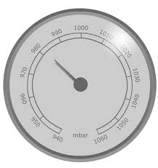
ZRAČNI TLAK
Zrak s svojo težo pritiska na nas in na Zemljo.
Ker je zraka nad nami veliko, je tudi njegova teža velika.
TO OBČUTIMO KOT ZRAČNI TLAK (zračni pritisk).
Zračni tlak deluje v vseh smereh (v nasprotju s težo, ki vleče telesa navzdol).
Zračni tlak merimo z barometrom (izražamo v MILIBARIH).

Slide 2
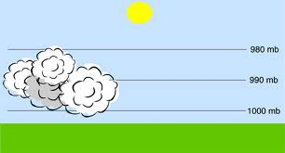
Zračni tlak ni povsod enak.
Spreminja se z višino. Višje kot gremo, nižji je zračni tlak.
Spreminja se tudi z vlago v zraku in temperaturo zraka.
Kadar zračni tlak pada, se vreme slabša.
Kadar zračni tlak raste, se vreme izboljšuje.

Slide 3
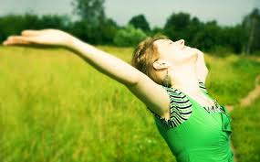
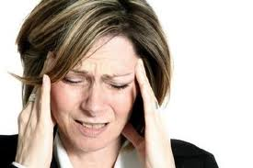
Zračni tlak vpliva na počutje ljudi.

Slide 4
VETER
Gibanje zraka občutimo kot veter.
Veter lahko piha v vse smeri, tudi navpično.
Zrak se vedno giblje od tam, kjer je tlak večji, proti kraju, kjer je tlak manjši.
Veter lahko piha z različno hitrostjo in močjo.

Slide 5
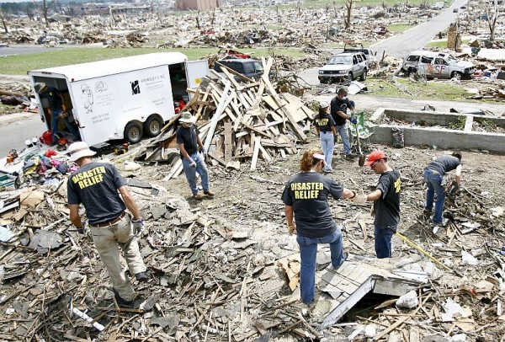
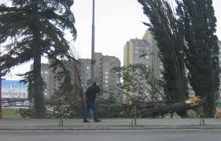
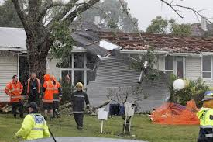
Lahko povzroča veliko škodo.

Slide 6
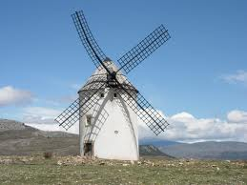
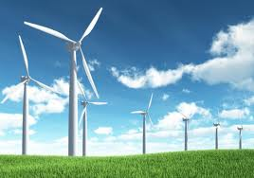
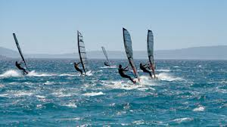
Je pa tudi koristen:
Oprašuje rastline.
Poganja jadrnice na vodi.
Poganja mline na veter.
Izkoriščamo ga za proizvajanje elektrike.
Ptice ga izkoriščajo za letenje in jadralni padalci.

Slide 7
ZAKAJ NAS POLETI PRIJETNO HLADI VETER, KI Z MORJA PIHA NA OBALO?
Poleti je kopno toplejše od morja, zato je tudi zrak nad kopnim toplejši kot nad morjem.
Ogreti zrak se nad kopnim dviga, ker ima manjšo gostoto. Tam je zračni tlak zato manjši.
Hladnejši zrak nad morjem ima večji tlak in piha proti kopnemu, kjer je zračni tlak manjši.

